Slide 1
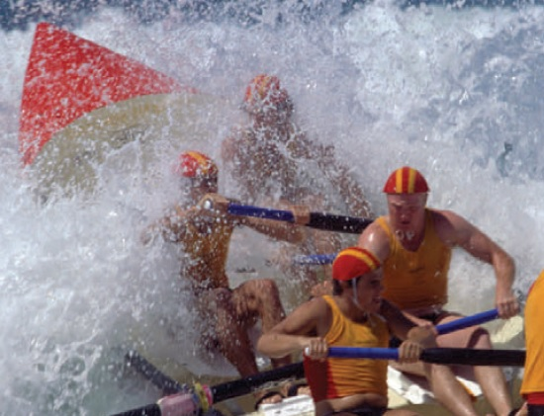
Φυσική για Μηχανικούς
Κύματα
Εικόνα: Ναυαγοσώστες στην Αυστραλία εκπαιδεύονται στην αντιμετώπιση μεγάλων κυμάτων. Τα κύματα που κινούνται στην επιφάνεια του νερού αποτελούν ένα παράδειγμα μηχανικών κυμάτων.

Slide 2
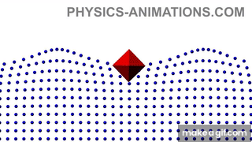
Κύματα
Ο κόσμος είναι γεμάτος από κύματα!
  Μηχανικά & Ηλεκτρομαγνητικά
Στα μηχανικά κύματα, απαιτείται ένα μέσο διάδοσης
Χαρακτηριστικό γνώρισμα μηχανικών κυμάτων
  Έστω μια σημαδούρα που επιπλέει σε μια λίμνη
  Αν ρίξουμε κοντά της μια πέτρα, η σημαδούρα θα μετακινηθεί
  πάνω-κάτω/δεξιά-αριστερά αλλά δε θα μετακινηθεί σε σχέση με το σημείο πτώσης της
  πέτρας
  Κυματική κίνηση:
  μεταφέρεται ενέργεια
  αλλά όχι ύλη!

Slide 3
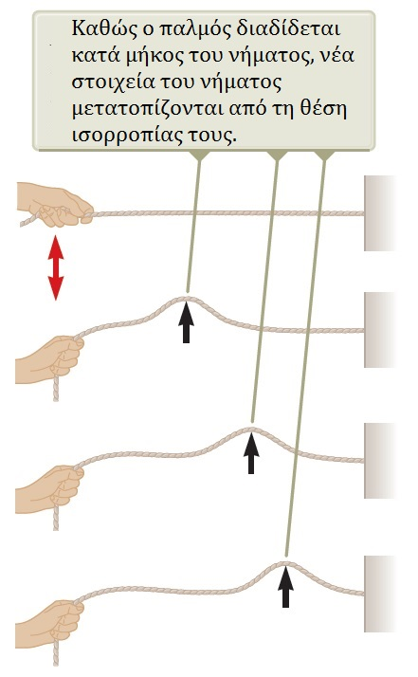
Κύματα
Όλα τα μηχανικά κύματα προϋποθέτουν
  Α) Κάποια πηγή διαταραχής
  Β) Ένα μέσο με στοιχεία που
  μπορούν να διαταραχθούν
  Γ) Κάποιο μηχανισμό με τον οποίο
  τα στοιχεία του μέσου αλληλεπι-
  δρούν μεταξύ τους
Κίνηση κύματος
  Παλμός = διαταραχή
  Σχήμα σχεδόν απαράλλαχτο
  Ύψος και ταχύτητα παλμού
    Ύψος == κατακόρυφη μετατόπιση

Slide 4
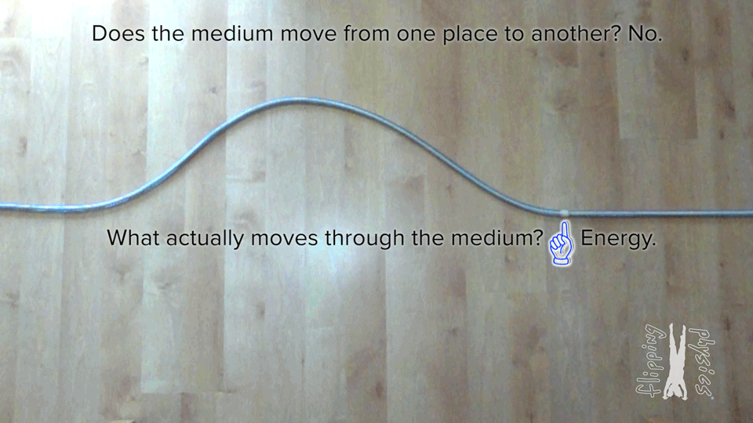
Κύματα

Slide 5
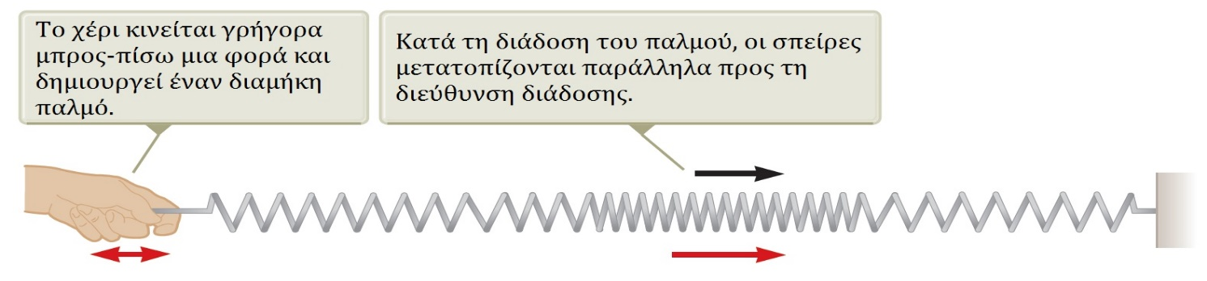
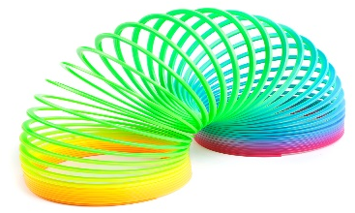
Κύματα
Προσέξτε την κίνηση των στοιχείων
του νήματος
  Είναι κάθετη προς τη διεύθυνση
  διάδοσης: Εγκάρσιο κύμα
Προσέξτε την αντίστοιχη του
ελατηρίου
  Είναι παράλληλη προς τη διεύ-
  θυνση διάδοσης: Διάμηκες κύμα

Slide 6
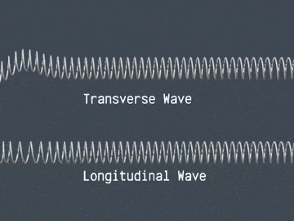
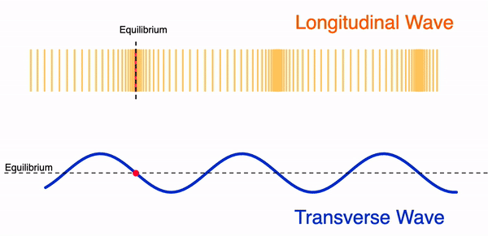
Κύματα
Εγκάρσιο κύμα
Διάμηκες κύμα
Περιοδικό διάμηκες κύμα
Περιοδικό εγκάρσιο κύμα

Slide 7
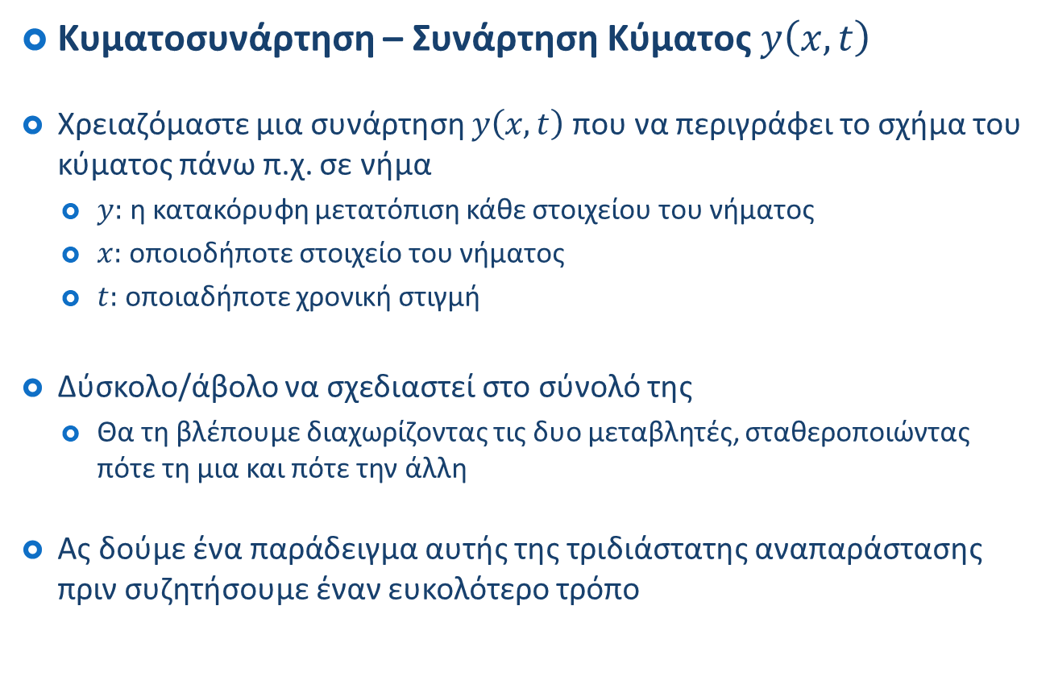
Κύματα
Κυματοσυνάρτηση – Συνάρτηση Κύματος $y\left(x,t\right)$
Χρειαζόμαστε μια συνάρτηση $y\left(x,t\right)$ που να περιγράφει το σχήμα του κύματος πάνω π.χ. σε νήμα
  $y:$ η κατακόρυφη μετατόπιση κάθε στοιχείου του νήματος
  $x:$ οποιοδήποτε στοιχείο του νήματος
  $t:$ οποιαδήποτε χρονική στιγμή
Δύσκολο/άβολο να σχεδιαστεί στο σύνολό της
  Θα τη βλέπουμε διαχωρίζοντας τις δυο μεταβλητές, σταθεροποιώντας πότε τη μια και πότε την άλλη
Ας δούμε ένα παράδειγμα αυτής της τριδιάστατης αναπαράστασης πριν συζητήσουμε έναν ευκολότερο τρόπο

Slide 8
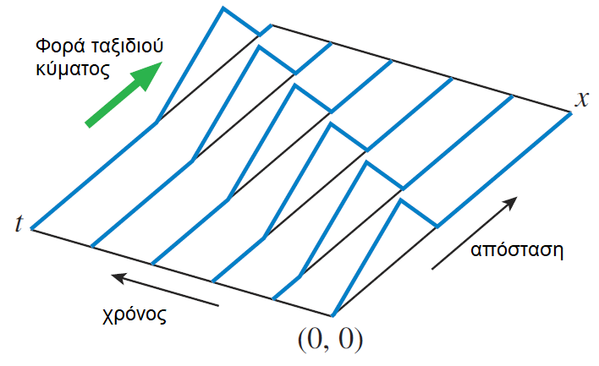
Κύματα

Slide 9
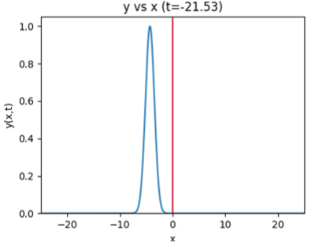
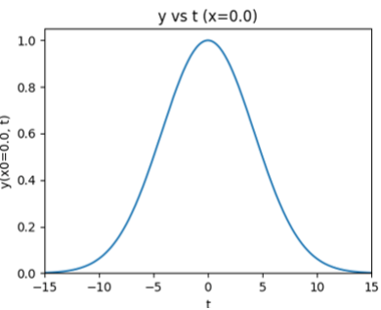

Κύματα
Κυματοσυνάρτηση – Συνάρτηση Κύματος $y\left(x,t\right)$
Για $t=σταθερό$, παρατηρούμε μια «φωτογραφία» του όλου κύματος για μια χρονική στιγμή
Για $x=σταθερό$, παρατηρούμε την κίνηση ενός στοιχείου του κύματος με την πάροδο του χρόνου

Slide 10
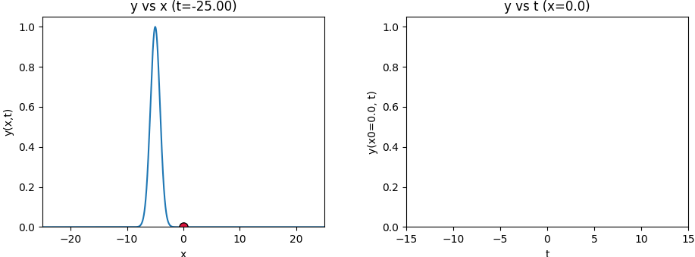
Κύματα
Κυματοσυνάρτηση – Συνάρτηση Κύματος $y\left(x,t\right)$
Για $t=σταθερό$, παρατηρούμε μια «φωτογραφία» του όλου κύματος για μια χρονική στιγμή
Για $x=σταθερό$, παρατηρούμε την κίνηση ενός στοιχείου του κύματος με την πάροδο του χρόνου

Slide 11
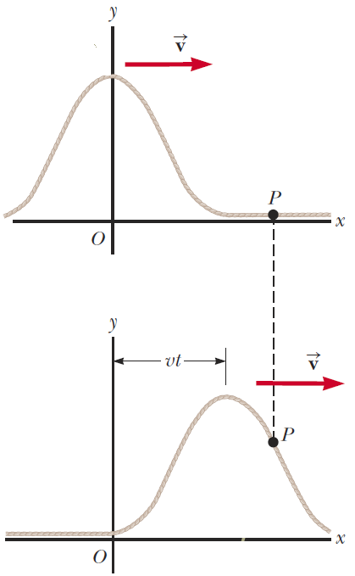
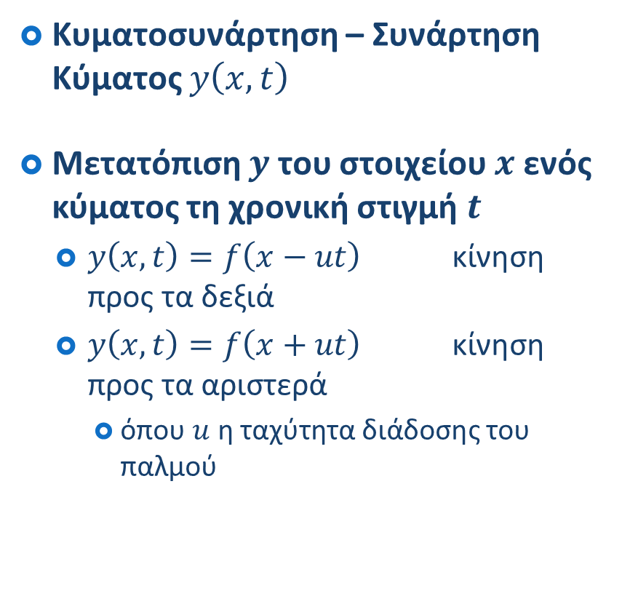
Κύματα
Κυματοσυνάρτηση – Συνάρτηση Κύματος $y\left(x,t\right)$
Μετατόπιση $y$του στοιχείου $x$ενός κύματος τη χρονική στιγμή $t$
  $y\left(x,t\right)=f\left(x−ut\right)$ κίνηση προς τα δεξιά
  $y\left(x,t\right)=f\left(x+ut\right)$ κίνηση προς τα αριστερά
    όπου $u$ η ταχύτητα διάδοσης του παλμού

Slide 12
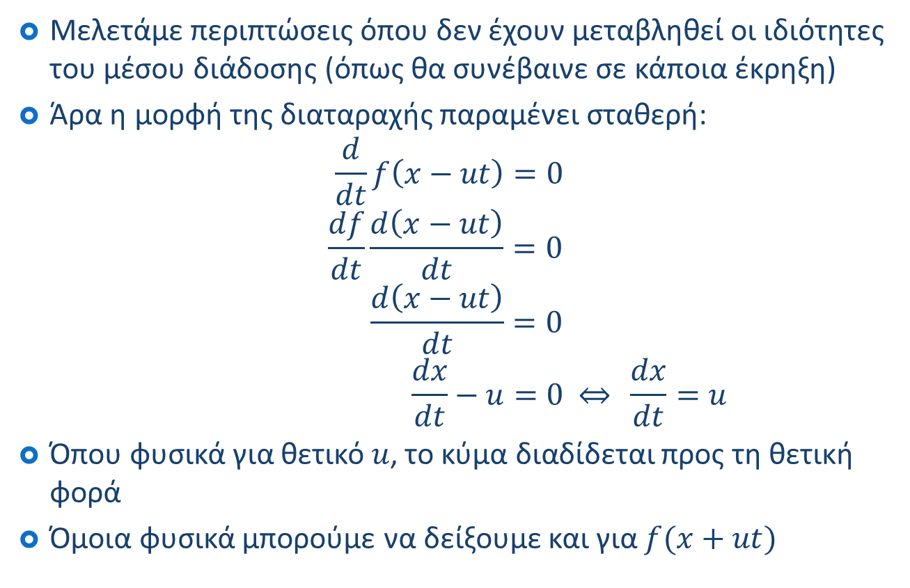
Κύματα
Μελετάμε περιπτώσεις όπου δεν έχουν μεταβληθεί οι ιδιότητες του μέσου διάδοσης (όπως θα συνέβαινε σε κάποια έκρηξη)
Άρα η μορφή της διαταραχής παραμένει σταθερή:
$$\frac{d}{dt}f\left(x−ut\right)=0 \\ \frac{df}{dt}\frac{d\left(x−ut\right)}{dt}=0 \\ \frac{d\left(x−ut\right)}{dt}=0$$
$$\frac{dx}{dt}−u=0 \overset{⇔}{ } \frac{dx}{dt}=u$$
Όπου φυσικά για θετικό $u$, το κύμα διαδίδεται προς τη θετική φορά
Όμοια φυσικά μπορούμε να δείξουμε και για $f(x+ut)$

Slide 13
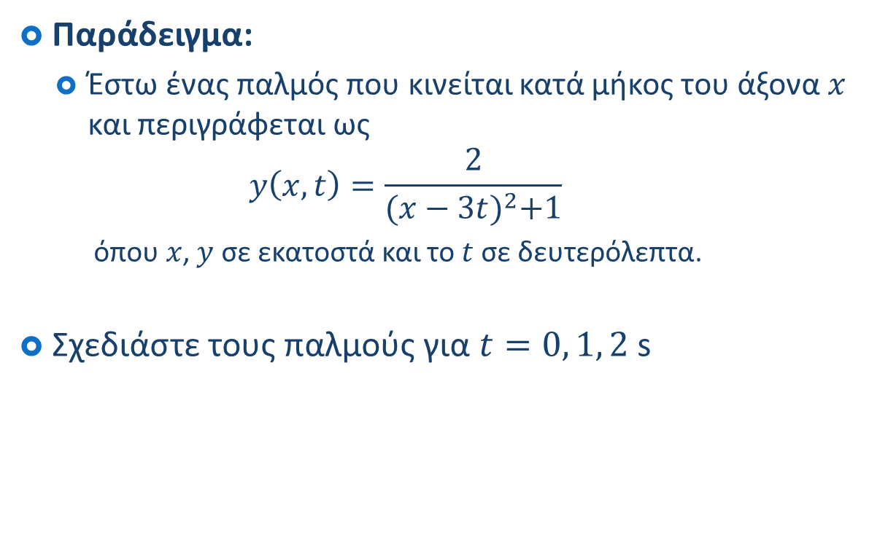
Κύματα
Παράδειγμα:
  Έστω ένας παλμός που κινείται κατά μήκος του άξονα $x$ και περιγράφεται ως
  $y\left(x,t\right)=\frac{2}{{(x−3t)}^{2}+1}$
    όπου $x$, $y$ σε εκατοστά και το $t$ σε δευτερόλεπτα.
Σχεδιάστε τους παλμούς για $t=0, 1, 2$ s

Slide 14
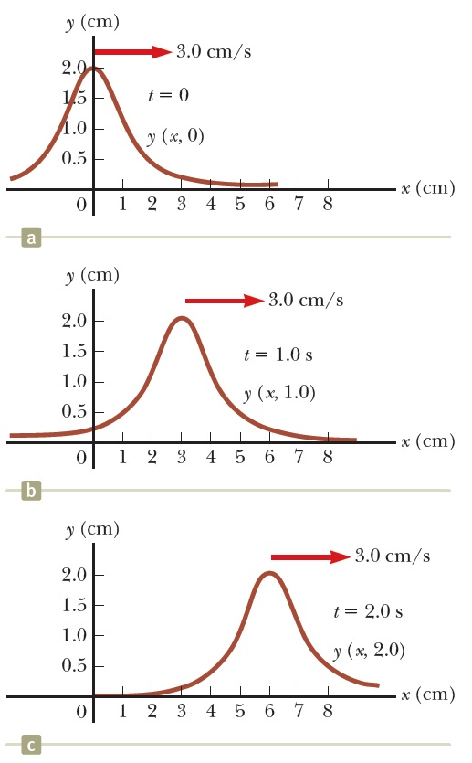
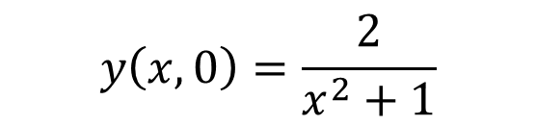
Κύματα
$$y\left(x,0\right)=\frac{2}{x^{2}+1}$$
Παράδειγμα – Λύση:

Slide 15

Κύματα
$$y\left(x,1\right)=\frac{2}{{(x−3)}^{2}+1}$$
Παράδειγμα – Λύση:

Slide 16

Κύματα
$$y\left(x,2\right)=\frac{2}{{(x−6)}^{2}+1}$$
Παράδειγμα – Λύση:

Slide 17
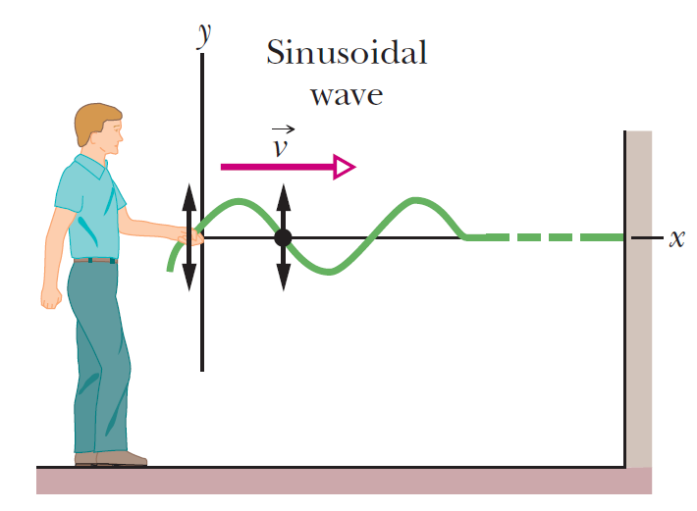
Κύματα
Ημιτονοειδή κύματα
Όταν ένα ημιτονοειδές κύμα δημιουργείται σε ένα μέσο διάδοσης, κάθε στοιχείο του μέσου διάδοσης εκτελεί απλή αρμονική ταλάντωση!

Slide 18
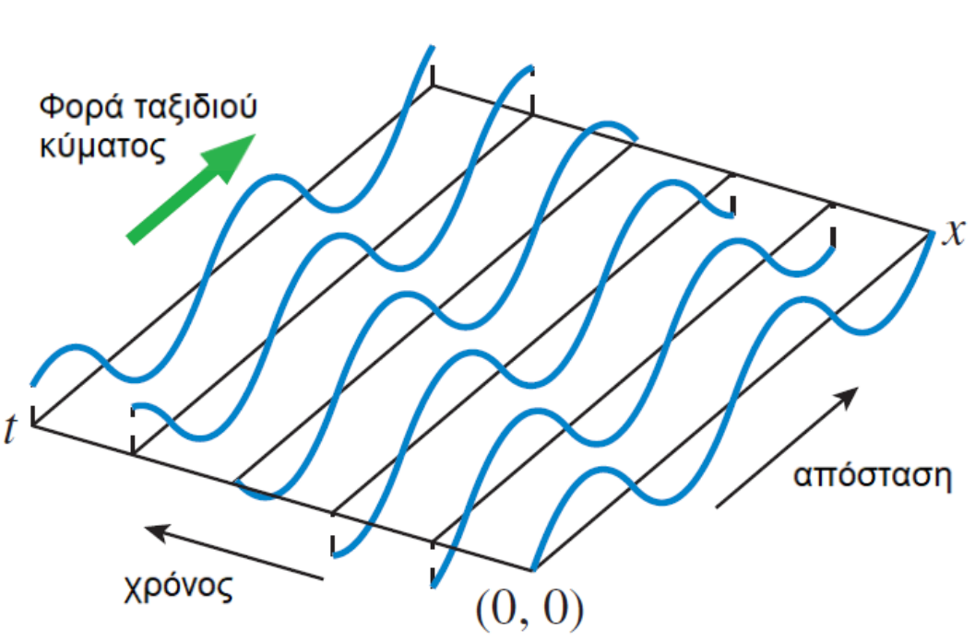
Κύματα
Ημιτονοειδή κύματα
min
min
max
max

Slide 19
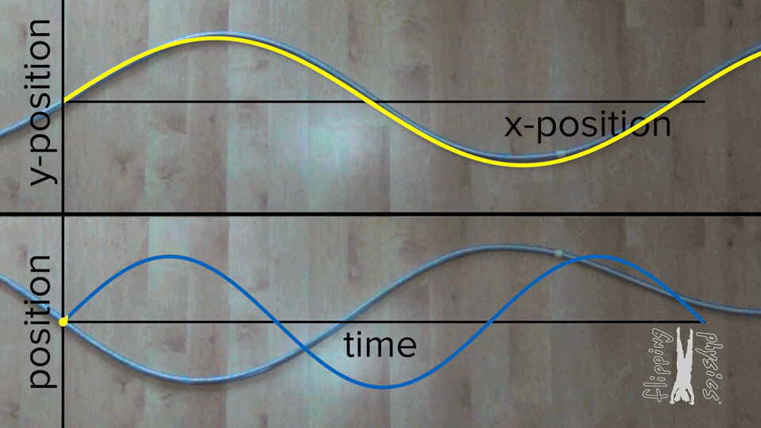
Κύματα
$t$ σταθερό:
βλέπουμε όλα τα στοιχεία
για αυτό το $t$
Ημιτονοειδή κύματα
$$y(x,t_{0})$$
$$y(x_{0},t)$$
$x$ σταθερό:
βλέπουμε ένα στοιχείο
για κάθε$t$

Slide 20
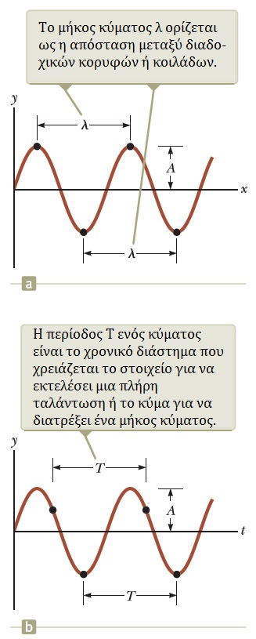
Κύματα
Ημιτονοειδή κύματα
Μήκος κύματος $λ$
  Απόσταση!
Περίοδος $T$
  Χρονικό διάστημα!
Συχνότητα $f$
  Αριθμός κορυφών
  ανά μονάδα χρόνου
  $f=1/T$
  Μετριέται σε Hertz (Hz)

Slide 21
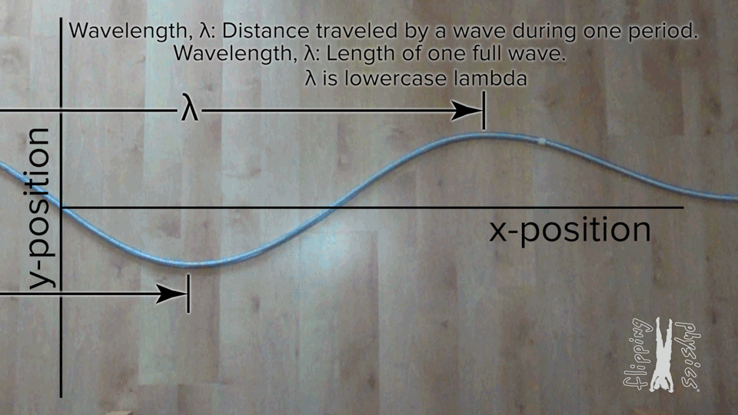
Κύματα
Ημιτονοειδή κύματα

Slide 22
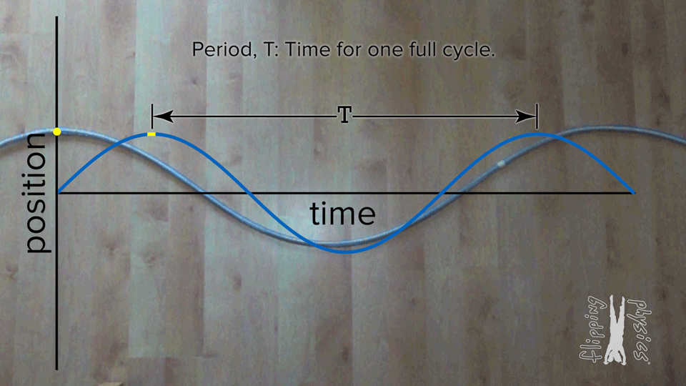
Κύματα
Ημιτονοειδή κύματα

Slide 23

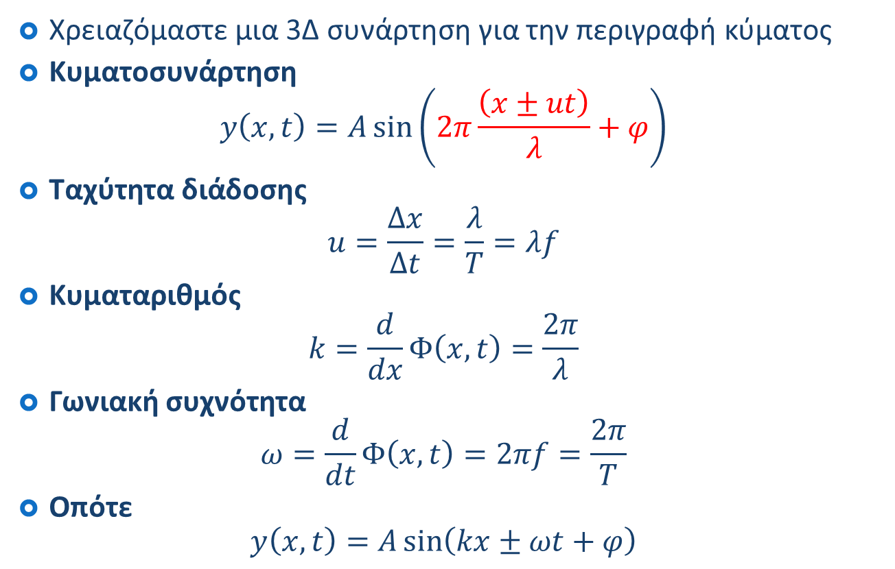
Κύματα
Χρειαζόμαστε μια 3Δ συνάρτηση για την περιγραφή κύματος
Κυματοσυνάρτηση
$y\left(x,t\right)=A\sin\left(2π\frac{\left(x±ut\right)}{λ}+φ\right)$
Ταχύτητα διάδοσης
$u=\frac{Δx}{Δt}=\frac{λ}{Τ}=λf$
Κυματαριθμός
$k=\frac{d}{dx}Φ\left(x,t\right)=\frac{2π}{λ}$
Γωνιακή συχνότητα
$ω=\frac{d}{dt}Φ\left(x,t\right)=2πf=\frac{2π}{Τ}$
Οπότε
$y\left(x,t\right)=A\sin\left(kx±ωt+φ\right)$
Φάση $Φ(x,t)$
Πόσο αλλάζει η φάση ανά μέτρο?
Πόσο αλλάζει η φάση ανά δευτερόλεπτο?

Slide 24
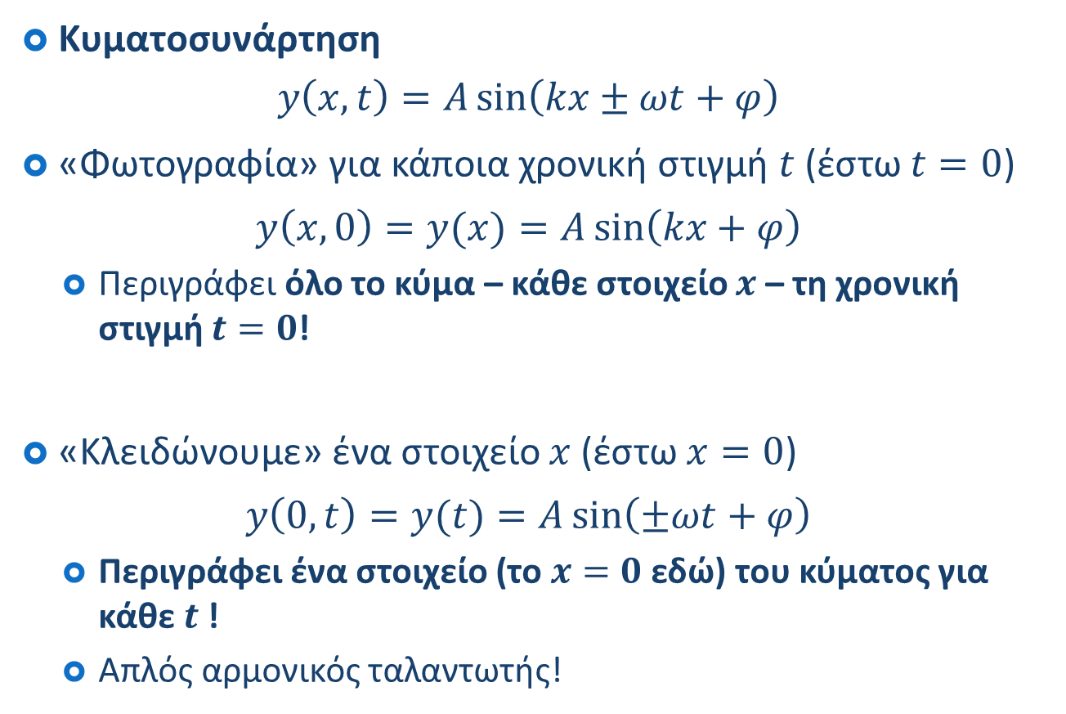
Κύματα
Κυματοσυνάρτηση
$$y\left(x,t\right)=A\sin\left(kx±ωt+φ\right)$$
«Φωτογραφία» για κάποια χρονική στιγμή $t$ (έστω $t=0$)
$$y\left(x,0\right)=y(x)=A\sin\left(kx+φ\right)$$
  Περιγράφει όλο το κύμα – κάθε στοιχείο $x$ – τη χρονική στιγμή $t=0$!
«Κλειδώνουμε» ένα στοιχείο $x$ (έστω $x=0$)
$$y\left(0,t\right)=y(t)=A\sin\left(±ωt+φ\right)$$
  Περιγράφει ένα στοιχείο (το $x=0$ εδώ) του κύματος για κάθε $t$ !
  Απλός αρμονικός ταλαντωτής!

Slide 25
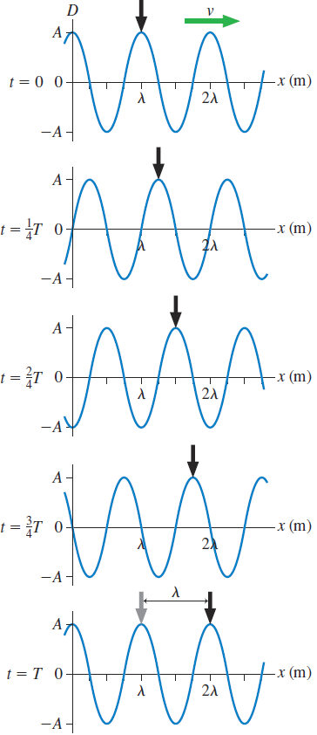
Κύματα
Ταχύτητα διάδοσης
$$u=\frac{Δx}{Δt}=\frac{λ}{Τ}=λf$$
Το μήκος κύματος αποτελεί «συνέπεια» ενός κύματος συχνότητας $f$ που ταξιδεύει σε μέσο στο οποίο η ταχύτητα του κύματος ισούται με $u$

Slide 26
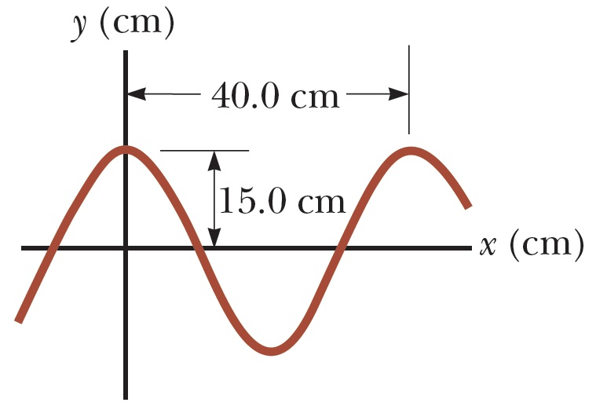

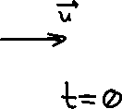
Κύματα
Παράδειγμα:
Ημιτονοειδές κύμα που διαδίδεται στην θετική κατεύθυνση του x-άξονα έχει πλάτος $15$ cm, μήκος $40$ cm, και συχνότητα $f=8$ Hz. Η χρονική στιγμή $t=0$ φαίνεται στο σχήμα.
  Α) Βρείτε τα $k$, $Τ$, $ω$, $u$.
  B) Βρείτε τη σταθερά φάσης $φ$ και γράψτε την κυματοσυνάρτηση.

Slide 27

Κύματα
Παράδειγμα – Λύση:
Ημιτονοειδές κύμα που διαδίδεται στην θετική κατεύθυνση του x-άξονα έχει πλάτος 15 cm, μήκος 40 cm, και συχνότητα 8 Hz. Η χρονική στιγμή $t=0$ φαίνεται στο σχήμα.
  Α) Βρείτε τα $k$, $Τ$, $ω$, $u$.

Slide 28

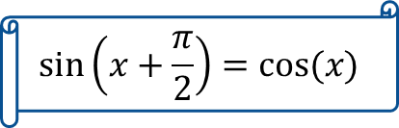
Κύματα
$$\sin\left(x+\frac{π}{2}\right)=\cos{(x)}$$
Παράδειγμα – Λύση:
Η χρονική στιγμή $t=0$ φαίνεται στο σχήμα.
  B) Βρείτε τη σταθερά φάσης $φ$και γράψτε την κυματοσυνάρτηση.

Slide 29
Κύματα
$2π=kλ$
$\sin\left(x+\frac{π}{2}\right)=\cos{(x)}$
Παράδειγμα – Λύση:
Στην ερώτηση «αν παίρναμε άλλο σημείο στο σχήμα, θα παίρναμε την ίδια απάντηση?», η απάντηση είναι «ναι», αν και δεν έχουμε πληροφορία για όλα τα υπόλοιπα σημεία.
Homework!
Κάντε το και συζητήστε με το διδάσκοντα αν αντιμετωπίσατε προβλήματα.

Slide 30
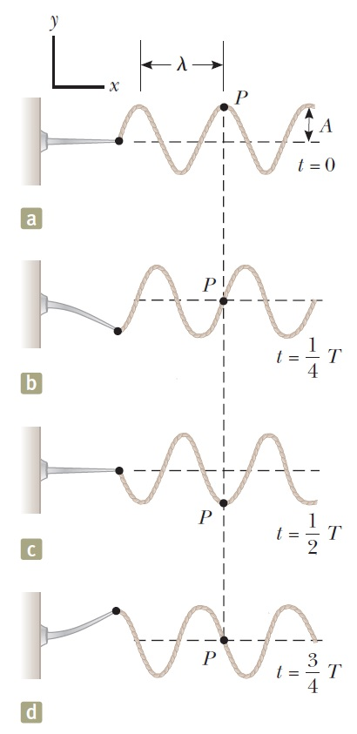
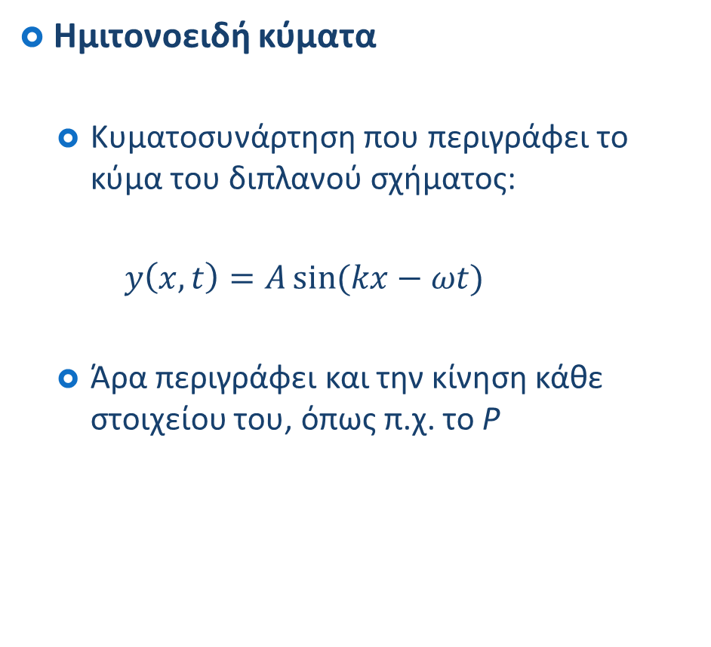
Κύματα
Ημιτονοειδή κύματα
  Κυματοσυνάρτηση που περιγράφει το
  κύμα του διπλανού σχήματος:
  $y\left(x,t\right)=A\sin{(kx−ωt)}$
  Άρα περιγράφει και την κίνηση κάθε
  στοιχείου του, όπως π.χ. το P

Slide 31
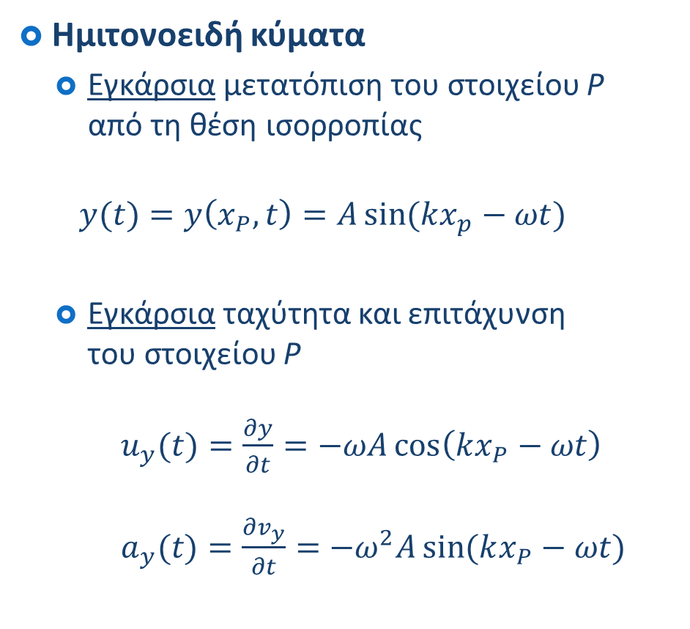
Κύματα
Ημιτονοειδή κύματα
  Εγκάρσια μετατόπιση του στοιχείου P
  από τη θέση ισορροπίας
  $$y(t)=y\left(x_{P},t\right)=A\sin{(kx_{p}−ωt)}$$
  Εγκάρσια ταχύτητα και επιτάχυνση
  του στοιχείου P
  $u_{y}(t)=\frac{∂y}{∂t}=−ωA\cos\left(kx_{P}−ωt\right)$
  $a_{y}(t)=\frac{∂v_{y}}{∂t}=−ω^{2}A\sin{(kx_{P}−ωt)}$

Slide 32
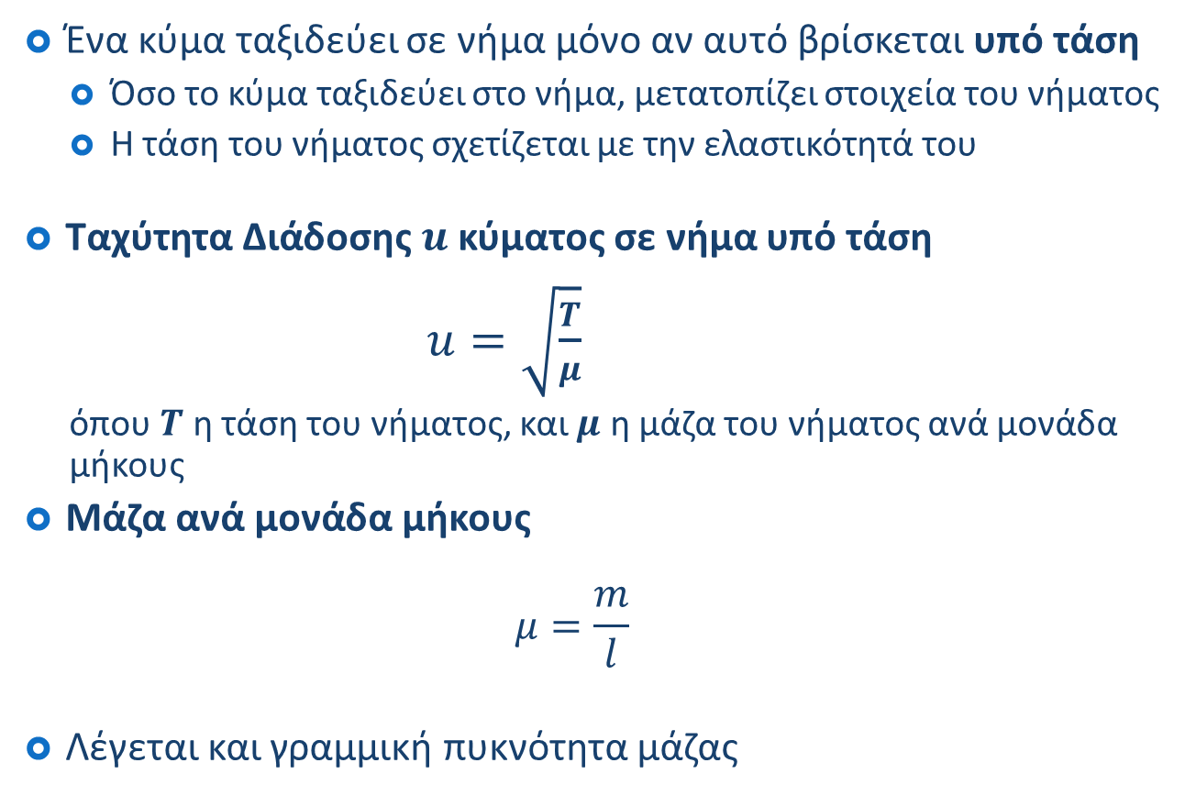
Κύματα
Ένα κύμα ταξιδεύει σε νήμα μόνο αν αυτό βρίσκεται υπό τάση
  Όσο το κύμα ταξιδεύει στο νήμα, μετατοπίζει στοιχεία του νήματος
  Η τάση του νήματος σχετίζεται με την ελαστικότητά του
Ταχύτητα Διάδοσης $u$κύματος σε νήμα υπό τάση
$u=\sqrt{\frac{T}{μ}}$
  όπου $T$ η τάση του νήματος, και $μ$ η μάζα του νήματος ανά μονάδα μήκους
Μάζα ανά μονάδα μήκους
$μ=\frac{m}{l}$
Λέγεται και γραμμική πυκνότητα μάζας

Slide 33
Κύματα
Παράδειγμα:
Κύμα διαδίδεται σε νήμα και περιγράφεται από την κυματοσυνάρτηση
$$y\left(x,t\right)=0.02 sin⁡(12.57x−638t)$$
Μετατοπίσεις και χρόνος εκφράζονται σε μονάδες του S.I.
Η γραμμική πυκνότητα μάζας του νήματος είναι $μ=0.005$ kg/m.
Α) Βρείτε την τάση του νήματος
Β) Βρείτε τη μέγιστη μετατόπιση ενός στοιχείου του νήματος
Γ) Βρείτε τη μέγιστη ταχύτητα ενός στοιχείου του νήματος

Slide 34

Κύματα
Παράδειγμα – Λύση:
$$y\left(x,t\right)=0.02 sin⁡(12.57x−638t)$$
$μ=0.005$ kg/m.
Α) Βρείτε την τάση του νήματος

Slide 35

Κύματα
Παράδειγμα – Λύση:
$$y\left(x,t\right)=0.02 sin⁡(12.57x−638t)$$
$μ=0.005$ kg/m.
Β) Βρείτε τη μέγιστη μετατόπιση ενός στοιχείου του νήματος
Γ) Βρείτε τη μέγιστη ταχύτητα ενός στοιχείου του νήματος

Slide 36
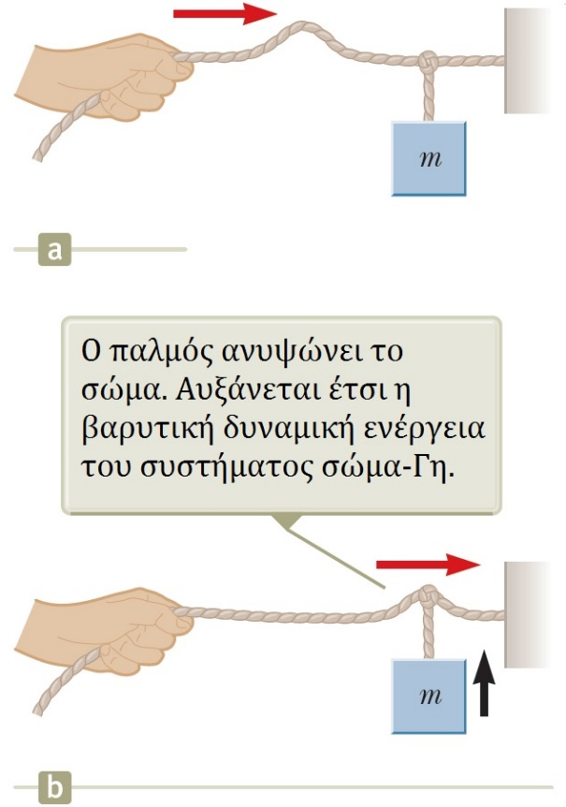
Κύματα
Μεταφορά ενέργειας σε νήμα
  Είπαμε (και είδαμε) ότι στα μηχανικά κύματα μεταφέρεται ενέργεια
  Που πηγαίνει αυτή η ενέργεια;
  Παράδειγμα:
    Έστω το {σώμα, Γη} ως μη απομονωμένο
    σύστημα
    Ενέργεια λόγω έργου (χέρι)
      Εξωτερική στο σύστημα
    Διάδοση παλμού κατά μήκος του νήματος
    Ανύψωση σώματος
      Μεταβολή δυναμικής ενέργειας
      συστήματος {Γη, σώμα}

Slide 37
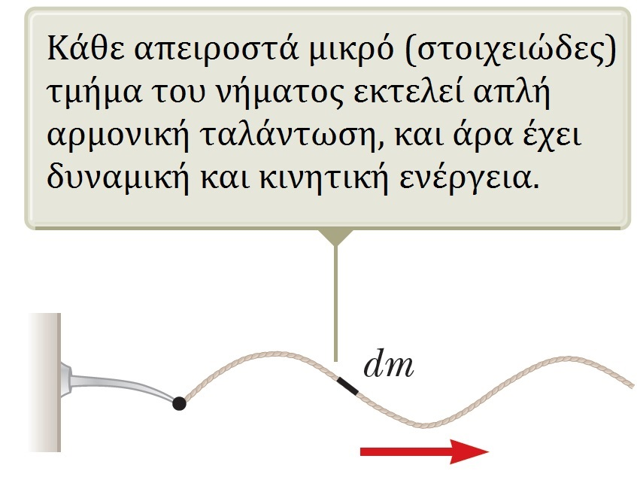
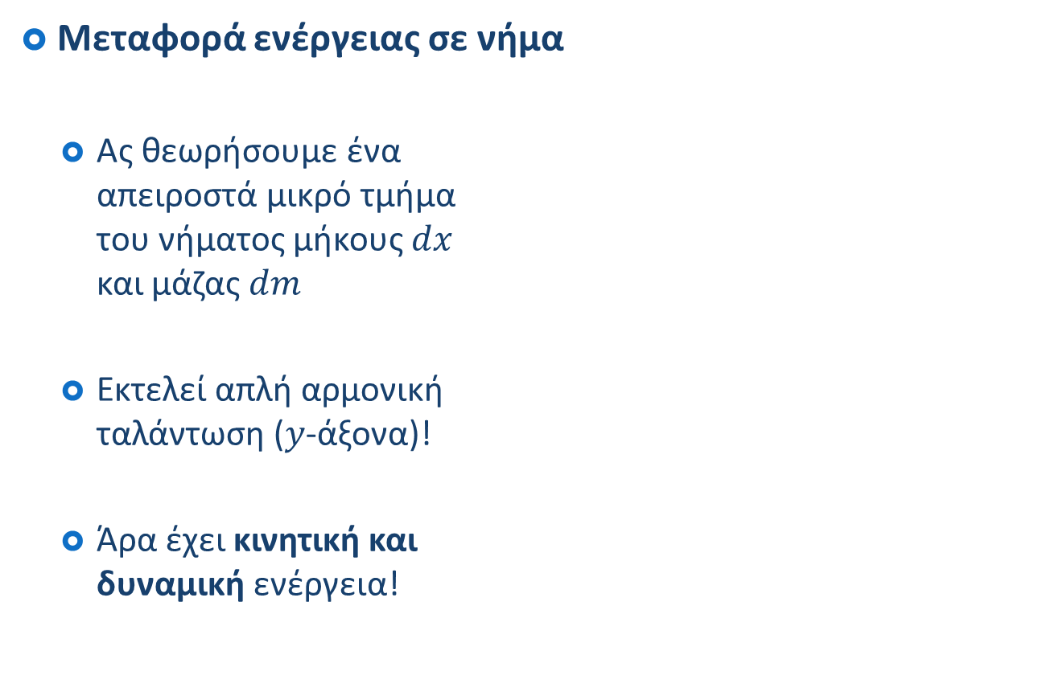
Κύματα
Μεταφορά ενέργειας σε νήμα
  Ας θεωρήσουμε ένα
  απειροστά μικρό τμήμα
  του νήματος μήκους $dx$
  και μάζας $dm$
  Εκτελεί απλή αρμονική
  ταλάντωση ($y$-άξονα)!
  Άρα έχει κινητική και
  δυναμική ενέργεια!

Slide 38

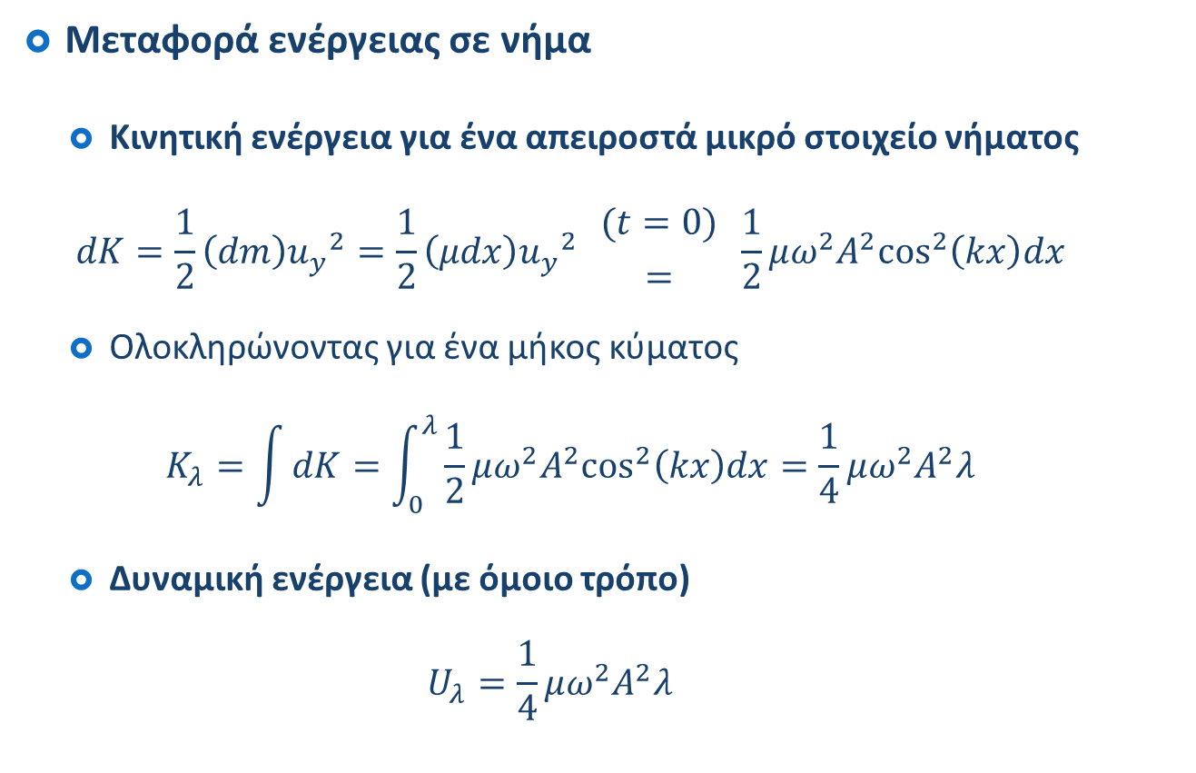
Κύματα
$$u_{y}=−ωA\cos\left(kx−ωt\right)$$
$$μ=\frac{m}{l}=\frac{dm}{dx}$$
Μεταφορά ενέργειας σε νήμα
  Κινητική ενέργεια για ένα απειροστά μικρό στοιχείο νήματος
  $$dK=\frac{1}{2}\left(dm\right){u_{y}}^{2}=\frac{1}{2}\left(μdx\right){u_{y}}^{2} {(t=0) \atop =} \frac{1}{2}μω^{2}A^{2}\cos^{2}\left(kx\right)dx$$
  Ολοκληρώνοντας για ένα μήκος κύματος
  $$K_{λ}=\int{dK}=\int_{0}^{λ}{\frac{1}{2}μω^{2}A^{2}\cos^{2}\left(kx\right)dx}=\frac{1}{4}μω^{2}Α^{2}λ$$
  Δυναμική ενέργεια (με όμοιο τρόπο)
  $U_{λ}=\frac{1}{4}μω^{2}Α^{2}λ$

Slide 39
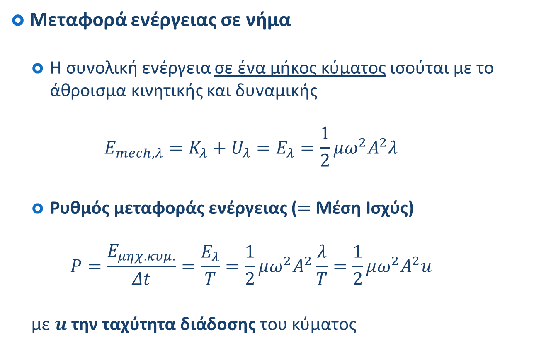
Κύματα
Μεταφορά ενέργειας σε νήμα
  Η συνολική ενέργεια σε ένα μήκος κύματος ισούται με το άθροισμα κινητικής και δυναμικής
  $E_{mech,λ}=K_{λ}+U_{λ}=Ε_{λ}=\frac{1}{2}μω^{2}Α^{2}λ$
  Ρυθμός μεταφοράς ενέργειας ($=$ Μέση Ισχύς)
  $P=\frac{E_{μηχ.κυμ.}}{Δt}=\frac{E_{λ}}{T}=\frac{1}{2}μω^{2}Α^{2}\frac{λ}{T}=\frac{1}{2}μω^{2}Α^{2}u$
  με $u$ την ταχύτητα διάδοσης του κύματος

Slide 40
Τέλος Διάλεξης

